Slide 1
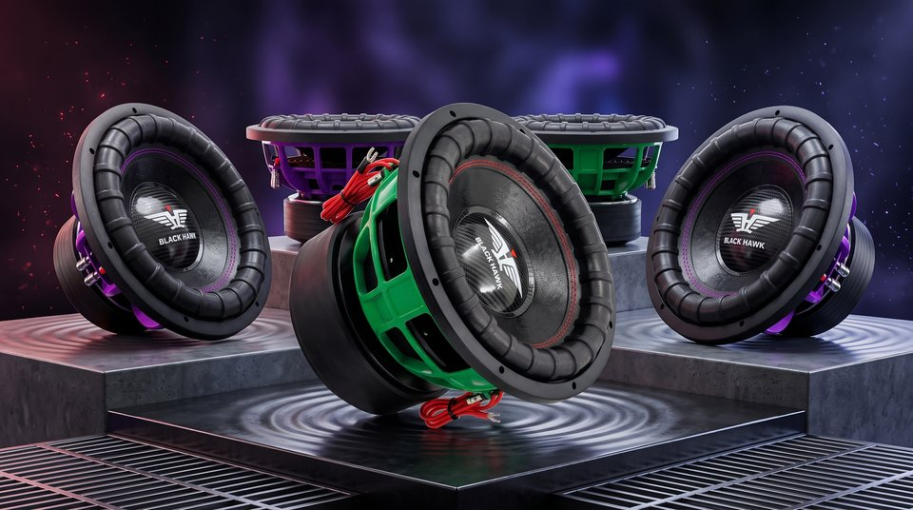

DISEÑO DE SISTEMAS DE INFORMACIÓN
Aplicación de la metodología RUP en el diseño de un sistema de información para Black Hawk
Propuesta: SGCD-BH · Sistema de Gestión de Catálogo y Distribuidores Black Hawk
Integrantes: [nombres del equipo]
Docente: [nombre del docente]
[Institución] · 2026
Notes:
Presentamos una propuesta de sistema para Black Hawk, diseñada con RUP.
• Quiénes somos y el curso.
• Tema: aplicar RUP para diseñar un sistema de información para una empresa real.
• Hoy presentamos la estructura y la propuesta del proyecto, no un sistema terminado.
Ejemplo: Black Hawk es una marca peruana de car audio: amplificadores, subwoofers, procesadores.
Transición: Empecemos por conocer a la empresa.

Slide 2





01 · LA EMPRESA
¿Qué es Black Hawk?
Sector
Audio automotriz (car audio), mercado peruano.
Productos
Amplificadores, subwoofers, procesadores, parlantes y cargadores.
Público
Quien equipa su vehículo y las tiendas o distribuidores que venden la marca.
Modelo comercial
118 productos
12 categorías
La web es un catálogo: no vende ni cobra. La compra se cierra con el área comercial o un distribuidor.
Fuente: sitemap de la web renovada de Black Hawk (versión de prueba, consultada el 29-09-2026). Imagen: sitio oficial de Black Hawk.
SGCD-BH · RUP 2
Notes:
Black Hawk es una marca de car audio que usa su web como catálogo, no como tienda.
• Sector: audio automotriz en el Perú.
• Productos: amplificadores, subwoofers, procesadores, parlantes, cargadores.
• Público: quien equipa su vehículo y los negocios que venden la marca.
• Modelo comercial: la web muestra y orienta; la compra ocurre con el área comercial o un distribuidor.
Ejemplo: La web renovada tiene 118 productos en 12 categorías, por ejemplo el amplificador BH-FR1500.1 o el subwoofer BH-SW12XZP.
Transición: ¿Cómo compra hoy un cliente?

Slide 3






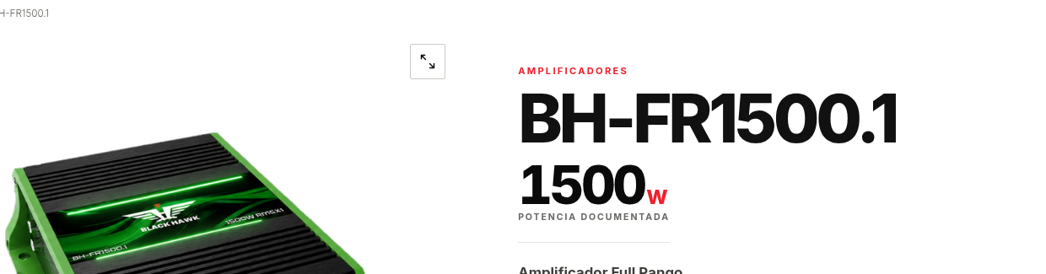
01 · LA EMPRESA
¿Cómo funciona actualmente?
Cliente
Catálogo
Ficha del producto
«Cotizar»
WhatsApp
Compra fuera de la web
YA EXISTE HOY
Catálogo de 118 productos en 12 categorías, con búsqueda y filtros
Ficha técnica por producto
Comparador de hasta 3 modelos
Botón «Cotizar»: abre WhatsApp con el modelo ya escrito
Páginas de dónde comprar, soporte y mayoristas
Ficha real de la web renovada
Fuente: web renovada de Black Hawk (versión de prueba, consultada el 29-09-2026).
SGCD-BH · RUP 3
Notes:
Hoy el cliente encuentra el producto en la web y la consulta termina en WhatsApp.
• Recorrer el flujo: cliente → catálogo → ficha → «Cotizar» → WhatsApp → compra fuera de la web.
• Lo que ya existe: catálogo con filtros, ficha, comparador y el botón que escribe el modelo en el mensaje.
• Aclarar que la compra no ocurre en la web.
Ejemplo: En la ficha del BH-FR1500.1, «Cotizar» abre WhatsApp con «quiero cotizar el modelo BH-FR1500.1».
Transición: El flujo funciona, pero tiene vacíos. Veamos cuáles.

Slide 4
02 · LA NECESIDAD
El problema, en una frase
Black Hawk ya muestra su catálogo en la web, pero le falta una forma ordenada de mantener la información técnica, de llevar al comprador hasta un distribuidor y de saber qué se consulta.
01
Información técnica ordenada
02
Llegar al punto de venta
03
Saber qué se consulta
Causa Las 118 fichas muestran especificaciones, pero se cargan como texto: 6 están en párrafos y no se registra la fuente de cada dato.
Causa «Dónde comprar» no tiene un directorio: toda consulta pasa por un único WhatsApp.
Causa El botón «Cotizar» abre WhatsApp fuera de la web y no deja registro.
Consecuencia Mantener y comparar los datos depende de la revisión manual.
Consecuencia La derivación depende de la atención manual.
Consecuencia No se sabe qué productos generan interés.
Observado + supuesto académico
Observado
Supuesto académico
SGCD-BH · RUP 4
Notes:
El problema no es tener web: es mantener la información ordenada y medir la ruta hasta el distribuidor.
• Decir la frase del problema.
• Tres necesidades: información técnica ordenada, llegar al punto de venta y saber qué se consulta.
• Separar lo observado del supuesto académico.
Ejemplo: «Dónde comprar» no tiene un directorio: todas las consultas van al mismo WhatsApp.
Transición: Para resolverlo, proponemos un sistema.

Slide 5


03 · LA PROPUESTA
¿Qué proponemos?
QUIÉN LO USARÁ
SGCD-BH
Cliente
Sistema de Gestión de Catálogo y Distribuidores Black Hawk
Busca, compara y consulta productos.
Gestor del catálogo
Un sistema web que ordena la información de los productos, lleva al comprador hasta un distribuidor y registra cada consulta para darle seguimiento.
Mantiene productos, distribuidores y consultas.
Administrador
Gestiona usuarios, reportes, seguridad y respaldos.
Se construye sobre la web actual (WordPress + WooCommerce): la extiende, no la reemplaza.
Distribuidor
Solicita unirse a la red y recibe clientes derivados.
SGCD-BH · RUP 5
Notes:
El SGCD-BH: un sistema web que ordena el catálogo, conecta con el distribuidor y registra cada consulta.
• Qué es, en una frase.
• Para qué sirve: datos confiables, derivación al punto de venta, seguimiento.
• Quién lo usa: cliente, gestor del catálogo, administrador y distribuidor.
• Se construye sobre la web actual; no la reemplaza.
Ejemplo: Cuando un cliente pulsa «Cotizar» en el BH-SW12XZP, el sistema guarda la consulta y el gestor luego la deriva a un distribuidor de su ciudad.
Transición: ¿Qué objetivos tiene y hasta dónde llega?

Slide 6


03 · LA PROPUESTA
Objetivos y alcance
EL SISTEMA INCLUYE
OBJETIVO GENERAL
Diseñar, aplicando la metodología RUP, un sistema de información web que centralice el catálogo de Black Hawk, facilite consultar y comparar productos, conecte a los compradores con los distribuidores y permita dar seguimiento a las consultas comerciales.
Catálogo
Consultas
Categorías, búsqueda, filtros, fichas técnicas y comparador.
WhatsApp con el modelo y el enlace, registro y seguimiento.
OBJETIVOS ESPECÍFICOS
Distribuidores
Administración
Analizar el proceso comercial de Black Hawk e identificar sus necesidades de información.
Definir los requisitos y los casos de uso del sistema.
Modelar el sistema con UML y diseñar su arquitectura general.
Planificar su desarrollo en las cuatro fases de RUP.
Directorio por ciudad y solicitudes de incorporación.
Usuarios y roles, contenidos, reportes, seguridad y respaldos.
No incluye: Venta en línea: carrito, pagos y checkout · Inventario, precios y facturación (ERP) · Chatbot o API de WhatsApp Business · Aplicación móvil
SGCD-BH · RUP 6
Notes:
Un objetivo general, cuatro específicos y un alcance agrupado en cuatro áreas.
• Leer el objetivo general con tus palabras.
• Los cuatro específicos siguen el orden del trabajo: analizar, especificar, modelar, planificar.
• Alcance: catálogo, consultas, distribuidores y administración.
• Exclusiones: no es tienda en línea ni ERP.
Ejemplo: No incluimos carrito ni pagos porque Black Hawk vende a través de su área comercial y de distribuidores.
Transición: Veamos cómo funcionará la solución.

Slide 7
03 · LA PROPUESTA
¿Cómo funcionará la solución?
Cliente
Busca en el catálogo
Revisa la ficha y compara
Pulsa «Cotizar»
SGCD-BH
Registra la consulta
Abre WhatsApp con modelo y enlace
Comercial / distribuidor
Atiende y deriva al punto de venta
Gestor
Actualiza el estado y ve reportes
Propuesto. Lo demás ya existe en la web renovada. Vista simplificada del diagrama de actividades (D-16).
SGCD-BH · RUP 7
Notes:
El recorrido del cliente, con lo que el sistema hace en cada paso.
• Es un diagrama de actividades simplificado: una fila por participante.
• Cliente: busca, revisa la ficha, compara y pulsa «Cotizar».
• Sistema: registra la consulta y abre WhatsApp con el modelo y el enlace.
• Área comercial o distribuidor: atiende y deriva. El gestor actualiza el estado y ve reportes.
Ejemplo: Un cliente compara BH-FR1500.1 y BH-FR3000.1, cotiza el segundo y el gestor ve después que ese modelo es el más consultado.
Transición: ¿Con qué metodología vamos a desarrollar esto? Con RUP.

Slide 8


04 · LA METODOLOGÍA
¿Por qué utilizamos RUP?
Rational Unified Process es una metodología de desarrollo de software que organiza el trabajo en fases e iteraciones, con entregables y puntos de control definidos.
Iterativo e incremental
Dirigido por casos de uso
Centrado en la arquitectura
En Black Hawk
En Black Hawk
En Black Hawk
El sistema crece por partes: primero el catálogo, luego las consultas y al final la administración. Cada parte se prueba antes de seguir.
«Enviar consulta por WhatsApp» guía qué se diseña, qué se construye y qué se prueba.
Antes de construir se valida la estructura: extender WordPress y WooCommerce con un módulo propio, sin modificar su núcleo.
SGCD-BH · RUP 8
Notes:
RUP organiza el desarrollo en iteraciones guiadas por casos de uso y por la arquitectura.
• RUP es una metodología (un proceso) de desarrollo de software.
• Iterativo e incremental: el sistema crece por partes.
• Dirigido por casos de uso: el caso «Enviar consulta» guía el diseño y las pruebas.
• Centrado en la arquitectura: se valida la estructura antes de construir.
Ejemplo: Primero se construye el catálogo, luego las consultas y al final la administración; cada parte se prueba antes de seguir.
Transición: RUP organiza el trabajo en cuatro fases.

Slide 9
04 · LA METODOLOGÍA
Las cuatro fases de RUP y el plan de desarrollo
Inicio
Elaboración
Construcción
Transición
S1–S2 (estimado)
S3–S6 (estimado)
S7–S12 (estimado)
S13–S14 (estimado)
QUÉ HAREMOS
QUÉ HAREMOS
QUÉ HAREMOS
QUÉ HAREMOS
Entender el negocio, definir el problema y el alcance.
Analizar los requisitos y diseñar el sistema.
Desarrollar e integrar por incrementos.
Validar con usuarios, capacitar y desplegar.
QUÉ ENTREGAREMOS
QUÉ ENTREGAREMOS
QUÉ ENTREGAREMOS
QUÉ ENTREGAREMOS
Visión, modelo del negocio, riesgos iniciales.
Requisitos, casos de uso, modelos UML, arquitectura, prototipo.
Módulos integrados y probados.
Pruebas de aceptación, manual, puesta en producción.
EN BLACK HAWK
EN BLACK HAWK
EN BLACK HAWK
EN BLACK HAWK
Por qué la web deriva a WhatsApp y no vende.
Probar que registrar la consulta no retrasa WhatsApp.
Catálogo → consultas → administración.
Gestor capacitado y distribuidores validados.
LCO Objetivos acordados
LCA Arquitectura validada
IOC Versión operativa
PR Entrega del producto
ESTA ENTREGA: ANÁLISIS Y DISEÑO
No es una cascada: cada fase itera análisis, diseño, desarrollo y prueba.
SGCD-BH · RUP 9
Notes:
Cuatro fases, cada una con un propósito, sus entregables y un hito que la cierra.
• Recorrer Inicio → Elaboración → Construcción → Transición: qué haremos, qué entregaremos y qué significa en Black Hawk.
• Cada fase termina en un hito: LCO, LCA, IOC y PR.
• No es una cascada: dentro de cada fase se repiten ciclos de análisis, diseño, desarrollo y prueba.
• Esta entrega cubre Inicio y Elaboración; Construcción y Transición quedan planificadas. Las semanas son una estimación académica.
Ejemplo: En Elaboración se prueba con un prototipo que registrar la consulta no retrasa la apertura de WhatsApp.
Transición: ¿Qué requisitos salieron del análisis?

Slide 10
05 · EL DISEÑO
Requisitos principales
FUNCIONALES · qué hará el sistema
NO FUNCIONALES · cómo debe hacerlo
Existe
Buscar, filtrar y ver la ficha técnica
Usabilidad
Iniciar la consulta desde la ficha con un solo clic.
Existe
Comparar hasta 3 productos
Adaptabilidad
Funcionar en celular y computadora sin desplazamiento horizontal.
Propuesto
Consultar por WhatsApp con modelo y enlace, y registrar la consulta
Rendimiento
Cargar la página principal en 2,5 s o menos (LCP).
Propuesto
Administrar productos, distribuidores y el seguimiento de consultas
Seguridad
Roles, HTTPS y consentimiento para datos personales (Ley N.° 29733).
Catálogo completo con criterios de aceptación: anexos (27 requisitos funcionales y 13 no funcionales).
SGCD-BH · RUP 10
Notes:
Los requisitos dicen qué debe hacer el sistema (funcionales) y cómo debe hacerlo (no funcionales).
• Funcionales: buscar y ver fichas, comparar, consultar por WhatsApp con registro, administrar.
• Marcar cuáles ya existen y cuáles se proponen.
• No funcionales: usabilidad, adaptabilidad, rendimiento y seguridad.
• El catálogo completo, con criterios de aceptación, está en los anexos.
Ejemplo: Requisito propuesto: antes de abrir WhatsApp, el sistema registra la fecha, el producto y la página de origen, sin datos personales.
Transición: Los requisitos se modelan con UML.

Slide 11
05 · EL DISEÑO
Modelado UML y Rational Rose
RUP metodología
UML lenguaje de modelado
Rational Rose herramienta de modelado
El flujo de la diapositiva 7 es el diagrama de actividades.
Casos de uso: quién usa el sistema y qué puede hacer
Clases: cómo se relacionan los datos
SGCD-BH
Categoría
Producto
Usuario
Consultar catálogo y ficha
1..*
0..*
Comparar productos
pertenece a
1
0..1
0..1
sobre
atiende
Cliente
Enviar consulta por WhatsApp
0..*
0..*
«include»
Registrar consulta
Consulta comercial
WhatsApp «sistema»
describe
Solicitar ser distribuidor
0..*
Administrar catálogo
derivada a
0..*
0..1
Gestionar distribuidores
Especificación técnica
Distribuidor
Distribuidor
Seguimiento y reportes
Gestor / Admin
Morado: propuesto. Diagramas completos (22) en los anexos.
SGCD-BH · RUP 11
Notes:
Con UML mostramos quién usa el sistema, qué puede hacer y cómo se relacionan sus datos.
• RUP es la metodología, UML el lenguaje de los diagramas y Rational Rose la herramienta para dibujarlos.
• Casos de uso: actores (cliente, gestor, distribuidor y WhatsApp como sistema externo) y lo que pueden hacer.
• «include»: enviar la consulta siempre la registra.
• Clases: el producto pertenece a categorías y tiene especificaciones; una consulta puede referirse a un producto y derivarse a un distribuidor.
Ejemplo: Un producto tiene de 0 a muchas especificaciones, y si se borra el producto, sus especificaciones desaparecen (composición).
Transición: ¿Cómo se estructura técnicamente la solución?

Slide 12

05 · EL DISEÑO
Arquitectura general
Interfaz web
Sitio público
Panel de administración
Tema hijo Black Hawk
WordPress
Lógica del sistema
WooCommerce
YITH Catalog Mode
Módulo propio
WhatsApp
Catálogo de productos
Sin carrito ni pago
Consultas, distribuidores, reportes
Canal externo: el sistema solo genera el enlace wa.me.
Datos
Base tecnológica: WordPress + WooCommerce. Se extiende la plataforma, no se reemplaza.
Base de datos
MySQL / MariaDB
SGCD-BH · RUP 12
Notes:
La solución tiene cuatro capas y se apoya en la plataforma que ya existe.
• Interfaz web: el sitio público y el panel de administración.
• Lógica: WooCommerce maneja el catálogo; YITH Catalog Mode oculta precio, carrito y pago; un módulo propio agrega lo nuevo.
• Datos: una base MySQL.
• WhatsApp es un canal externo: el sistema solo genera el enlace.
Ejemplo: El módulo propio guarda la consulta y arma el enlace wa.me; WooCommerce no se modifica, así sus actualizaciones no borran nada.
Transición: ¿Qué resultados esperamos?

Slide 13
06 · RESULTADOS
Resultados esperados
YA REALIZADO
SE PROPONE IMPLEMENTAR
SE ESPERA CONSEGUIR
Análisis y diseño
Funciones nuevas
Beneficios futuros
Problema y alcance definidos
Requisitos priorizados
Casos de uso y modelos UML
Arquitectura y plan de desarrollo
Registro y seguimiento de consultas
Directorio de distribuidores
Especificaciones verificadas
Reportes y control de accesos
Consultas con el producto identificado
Información técnica más confiable
Saber qué productos generan interés
Derivación más ágil al punto de venta
Los beneficios esperados son hipótesis: se medirían después de implementar el sistema.
SGCD-BH · RUP 13
Notes:
Tres cosas distintas: lo que ya diseñamos, lo que proponemos implementar y lo que esperamos lograr.
• Realizado: análisis y diseño (problema, requisitos, casos de uso, modelos, arquitectura, plan).
• Propuesto: las funciones nuevas que se implementarían.
• Esperado: beneficios de una futura implementación, que se medirían con indicadores.
• No afirmamos ventas ni tráfico: no tenemos esos datos.
Ejemplo: Un indicador esperado: el porcentaje de consultas que llegan con el producto identificado.
Transición: Para cerrar, nuestras conclusiones.

Slide 14
CONCLUSIONES
Conclusiones
01
02
03
La necesidad
La solución
La metodología
Black Hawk no necesita una tienda en línea: necesita información confiable y una ruta clara del producto al distribuidor.
El SGCD-BH se apoya en la plataforma que ya existe y agrega lo que falta: verificar datos, registrar consultas y organizar distribuidores.
RUP permitió definir el alcance, modelar el sistema y planificarlo por fases, validando la arquitectura antes de construir.
Diseñar bien antes de construir: ese es el valor de aplicar RUP a Black Hawk.
SGCD-BH · RUP 14
Notes:
Necesidad, solución y metodología, en tres ideas.
• La necesidad: información confiable y una ruta clara al distribuidor, no una tienda.
• La solución: el SGCD-BH extiende la plataforma existente.
• La metodología: RUP permitió definir, modelar y planificar antes de construir.
Ejemplo: Cierre: «Diseñar bien antes de construir: ese es el valor de aplicar RUP a Black Hawk».
Transición: Muchas gracias. ¿Preguntas?

Slide 15
¿Preguntas?
SGCD-BH · Aplicación de RUP a Black Hawk
Notes:
Abrimos la ronda de preguntas.
• Agradecer y escuchar la pregunta completa antes de responder.
Ejemplo: —
Transición: —

